Slide 1
Выбор профессии
ПРОФОРИЕНТАЦИЯ
Подготовили:
Титова С.С., учитель 9 класса,
КОУ «Урайская школа-интернат
для обучающихся с ОВЗ»

Slide 2
Для детей с особыми образовательными потребностями выбор профессии ограничен по числу доступных им специальностей. Поэтому главным направлением профориентационной работы в школе является воспитание у учащихся интересов и склонностей к рекомендуемым видам труда при учете их потенциальных возможностей.
особыми

Slide 3
Таким образом, в системе коррекционного обучения школьников с особыми образовательными потребностями четко выявились противоречия между:

Slide 4
сложившейся системой их профессионально-трудовой подготовки и современными социально-экономическими условиями, затрудняющими их трудоустройство;

Slide 5
возросшими квалификационными требованиями к подготовке специалистов и особенностями умственного и психофизического развития учащихся, осложняющими им овладение даже доступными по их возможностям профессиями;

Slide 6
ограниченным количеством профессий, по которым могут быть трудоустроены лица с особыми образовательными потребностями, и еще меньшим их количеством, по которым можно проводить профессионально-трудовую подготовку для обучающихся с ОВЗ.

Slide 7
ВЫВОД:
Все обозначенные противоречия затрудняют детям с особыми образовательными потребностями быть конкурентоспособными на рынке труда, к ним предъявляются те же требования, что и к выпускникам общеобразовательных школ. Поэтому таким детям нужна особая помощь в развитии своих способностей к трудовой деятельности и реализации своих прав на нее с обоюдной пользой для себя и окружающих.

Slide 8
Образовательно-адаптационная и реабилитационная среда школы для обучающихся с ОВЗ должна, по возможности, компенсировать ограничения подростка, позволяя ему после окончания школы выступать на рынке труда в доступных для него областях.

Slide 9
ПРОФОРИЕНТАЦИЯ ЧЕРЕЗ ПРЕДМЕТЫ ОБЩЕОБРАЗОВАТЕЛЬНОГО ЦИКЛА И ВНЕКЛАССНЫЕ МЕРОПРИЯТИЯ
ДЕЛОВОЕ ПИСЬМО
КЛАССНЫЙ ЧАС
МАТЕМАТИКА
ОБЩЕСТВОЗНАНИЕ

Slide 10
Математика.
Геометрический материал в 8-9 классах изучается на уроках математики, выделяется один урок в неделю, согласно Программе специальных (коррекционных) образовательных учреждений VIII вида: 5-9 классы/ под редакцией В.В. Воронковой, учебному плану КОУ «Урайская школа-интернат для обучающихся с ограниченными возможностями здоровья» на 2018-2019 учебный год, I вариант, 1.2., рабочей программе по математике на 2018-2019 учебный год .
На уроках геометрии учащиеся учатся строить с помощью линейки, чертежного угольника, циркуля, транспортира линии, углы, многоугольники, окружности в разном положении на плоскости, в том числе симметричные относительно оси и точки.
На уроках геометрии большое внимание уделяется практическим упражнениям в измерении, черчении, моделеровании. Тесная связь этих уроков связана с трудовым обучением и жизнью.

Slide 11
Обществознание.
Курс обществознания рассчитан на 34 учебных часов, 1 час в неделю. Один из разделов посвящен основным правам и обязанностям гражданина России в областях, которые являются базисными в процессе социальной адаптации и общественной жизни.
Раздел «Права и обязанности гражданина России» включает в себя подраздел «Основы трудового права». Данная тема носит практический характер и адаптирует к социальным и психологическим потребностям учащихся нашей школы.
В этом разделе ученики знакомятся с основами трудового права:
Труд и трудовые отношения.
Трудолюбие как моральное категория.
Право на труд.
Дисциплина труда.
Трудовой договор.
Трудовая книжка.
Перемещение по работе.
Трудовые права несовершеннолетних.

Slide 12
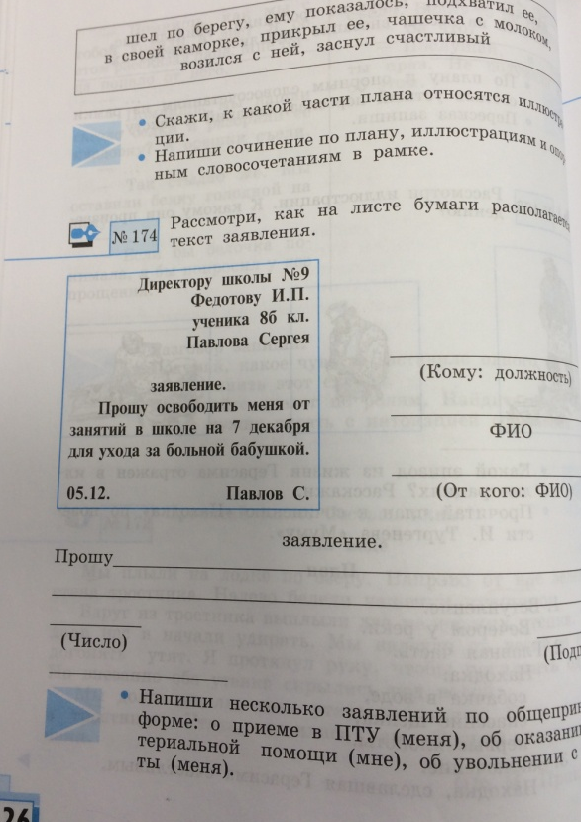
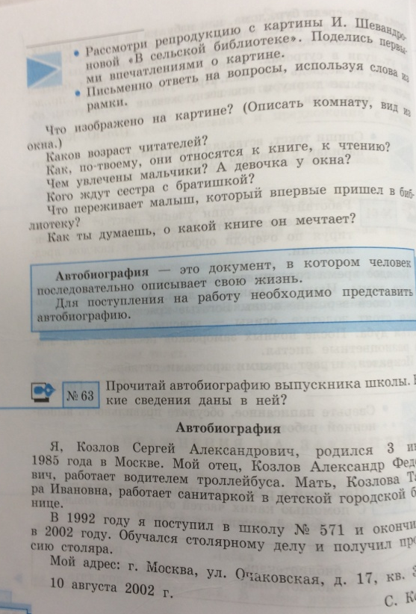
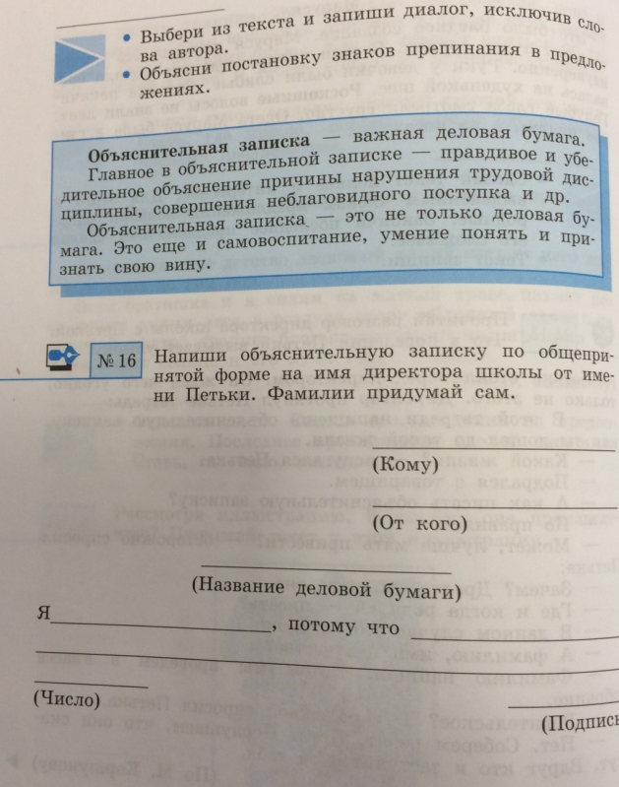
Русский язык

Slide 13
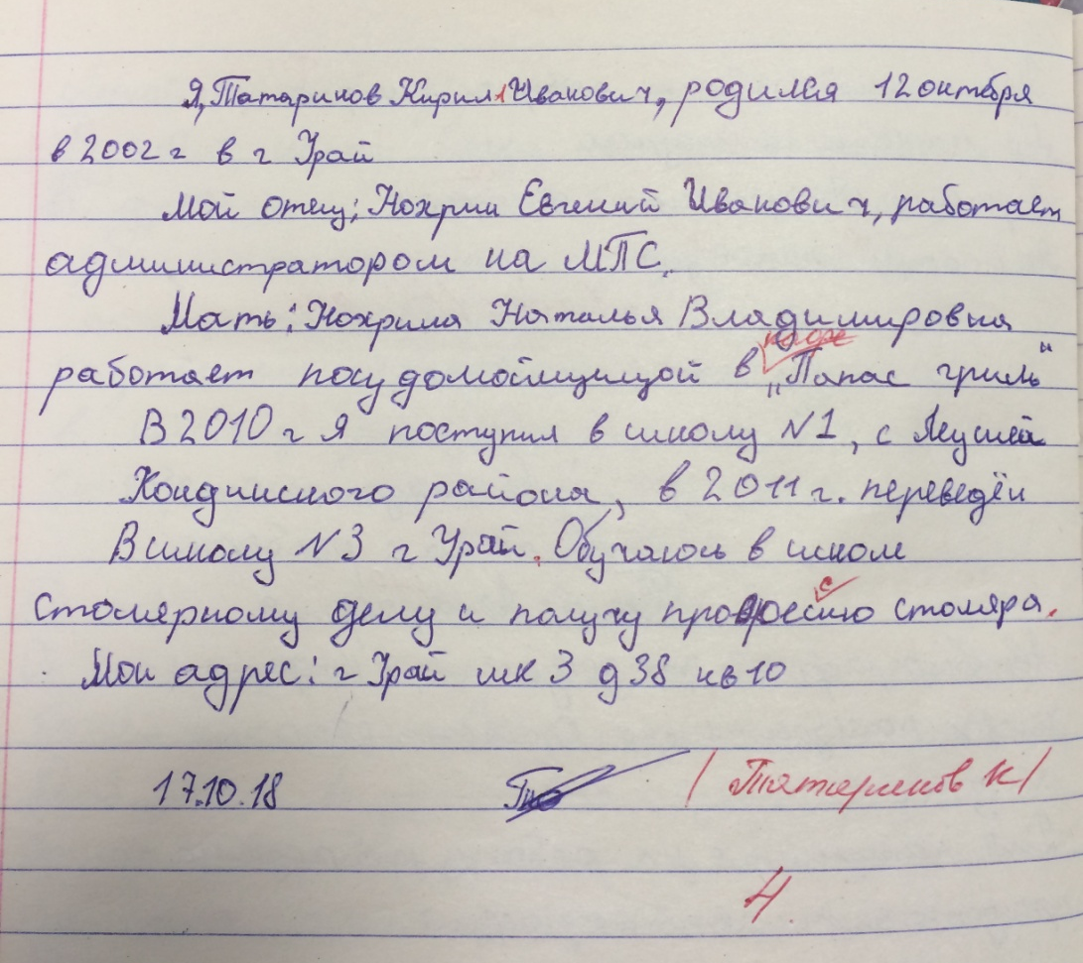
Работа в тетрадях

Slide 14
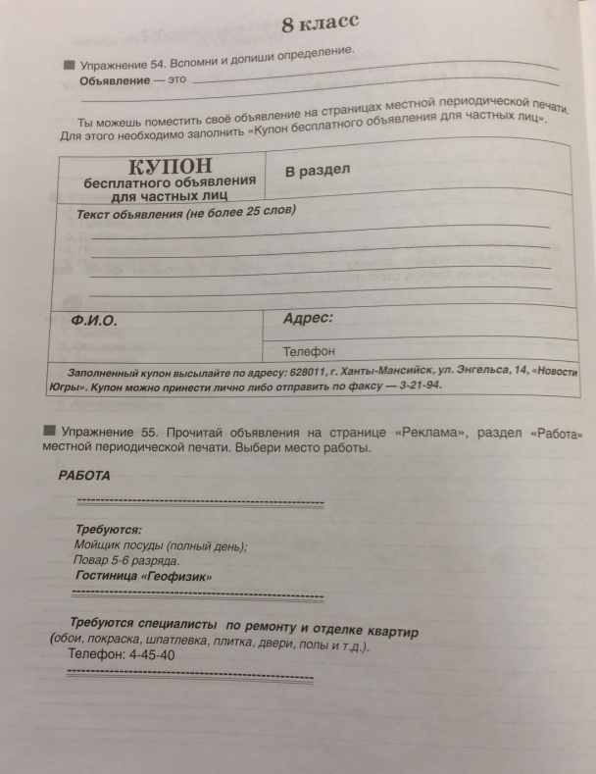
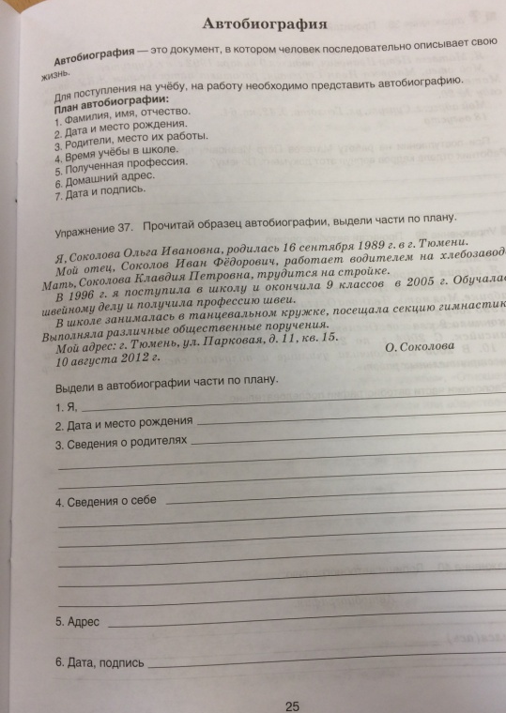
Деловое письмо направлено на получение теоретических сведений по документоведению и оформлению деловых бумаг, позволяющих учащимся сформировать практические навыки в оформлении деловых бумаг.

Slide 15
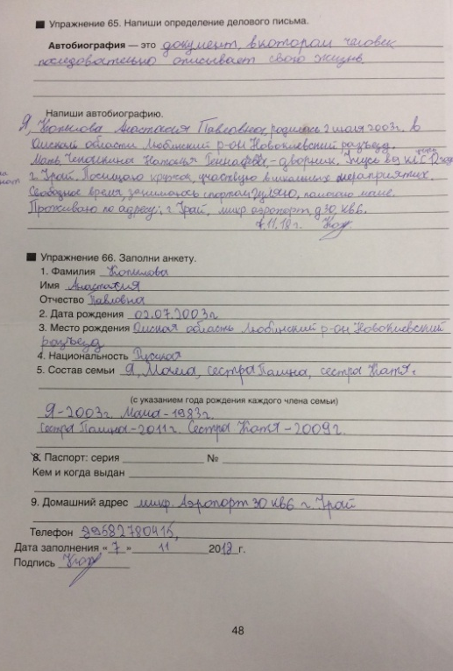
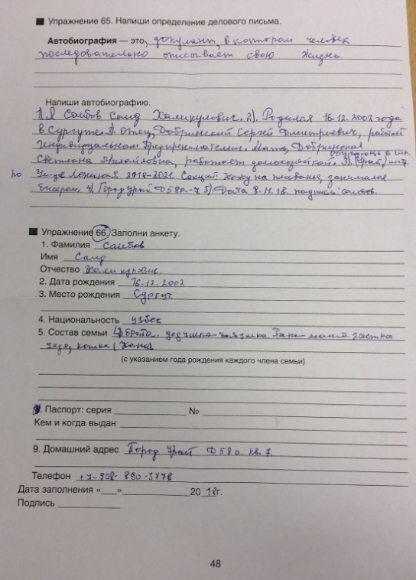
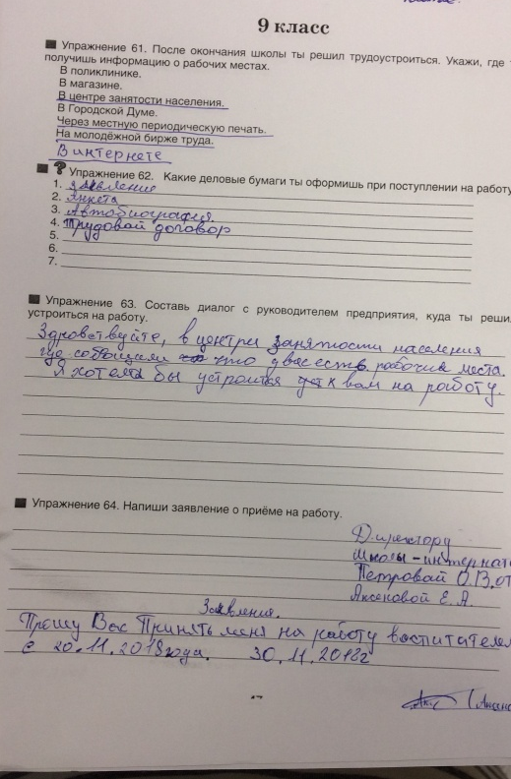

Slide 16
Работа классного руководителя.
Профориентация школьников - Классные часы, беседы по профориентации, индивидуальные беседы с родителями.
Темы классных часов:
«Путь в профессию начинается в школе».
«Мир профессий».
«Мир моих интересов».
«Профессии наших родителей».
«Что? Где? Когда? Информация о профессиях».
«Периодическая печать и литература».

Slide 17
Спасибо за внимание!

